Slide 1
Varianty řešení dodatečné hydroizolace stěn se vzlínající vlhkostí ve stávajících objektech a jejich použitelnost pro různé materiály zdiva

Slide 2
Obsah
Úvod
Voda vzlínající – kapilární
Diagnostika zdiva
Způsoby sanací vlhkých staveb
Sanační metody přímé
Závěr

Slide 3
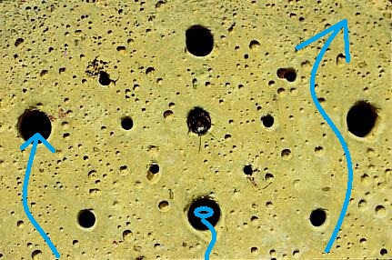
VODA VZLÍNAJÍCÍ- KAPILÁRNÍ

Slide 4
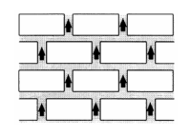
Kapilární vzlínavost
1,5 m
-
2,0 m

Slide 5
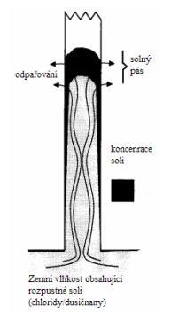
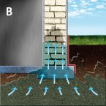
Negativní jevy při vzlínání
Narušena pevnost materiálu
Vlhké mapy na omítce
Plísně
Výkvěty
soli - chloridy a dusičnany

Slide 6
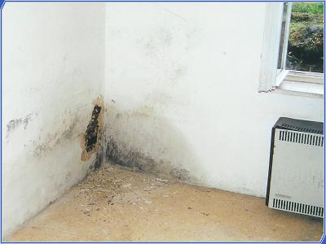
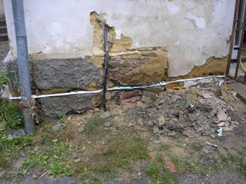
Negativní jevy při vzlínání

Slide 7
DIAGNOSTIKA ZDIVA
Vlhkostní průzkum
Stanovení druhu a charakteru zdiva
Povrchové a hloubkové měření zdiva
Laboratorní vyhodnocení vzorků
Měření teploty a relativní vlhkosti
Celkové vyhodnocení průzkumu

Slide 8
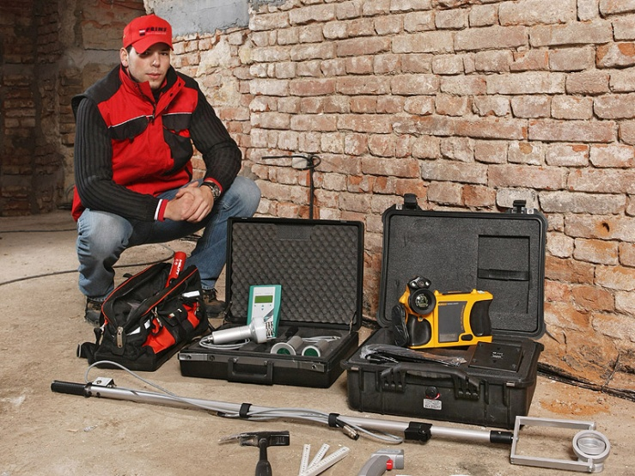
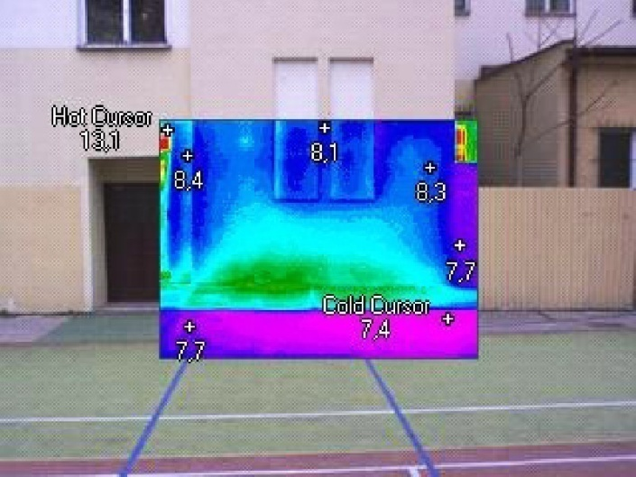
DIAGNOSTIKA ZDIVA

Slide 9
ZPŮSOBY SANACÍ VLHKÉHO ZDIVA
Metody přímé
Metody nepřímé
Odvodnění drenáží
Vytváření hydroizolačních clon
Přirozené a nucené větrání
Sušení vnitřních konstrukcí
Metody doplňkové
Sanační omítky

Slide 10
SANAČNÍ METODY PŘÍMÉ
Metody mechanické
Metody chemické
Metody elektroosmotické
Metody vzduchoizolační

Slide 11
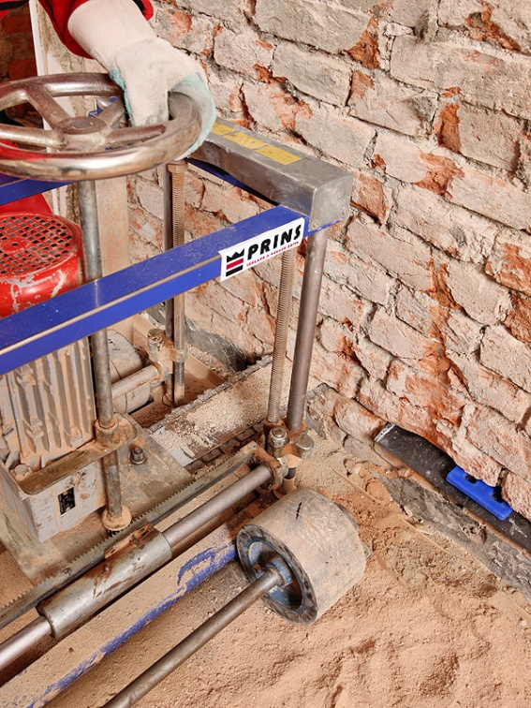
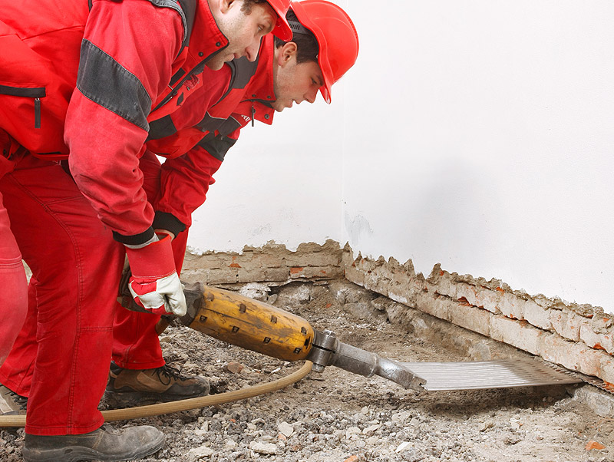
Metody mechanické
1. Podřezávání zdiva
2. Zarážení desek

Slide 12
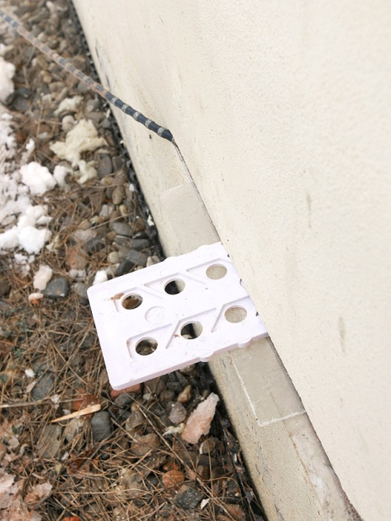
1. Podřezávání zdiva
Podřezávání zdiva motorovou pilou
2. Podřezávání zdiva
diamantovým lanem
Životnost
Účinnost
Použití

Slide 13
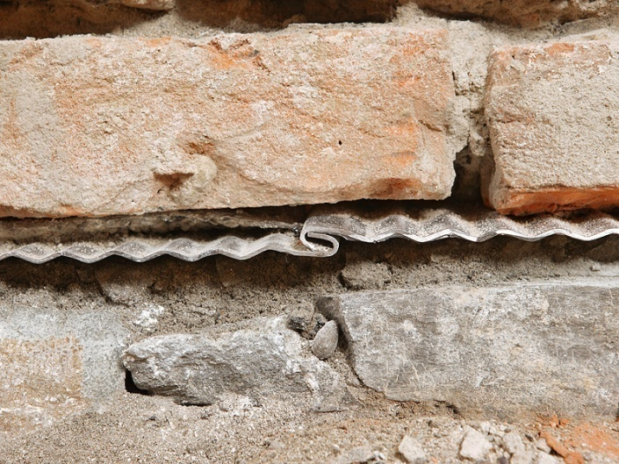
2. Zarážení desek – HW metoda
Životnost
Účinnost
Použití

Slide 14
B. Metody chemické
1. Beztlaková infuze
2. Infuze s hydrostatickým přetlakem
3. Tlaková injektáž

Slide 15
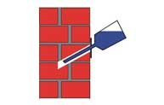
1. Beztlaková infuze
Životnost
Účinnost
Použití

Slide 16
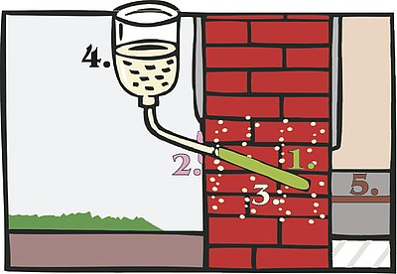
2. Infuze s hydrostatickým přetlakem
Životnost
Účinnost
Použití

Slide 17
3. Tlaková injektáž
Životnost
Účinnost
Použití

Slide 18
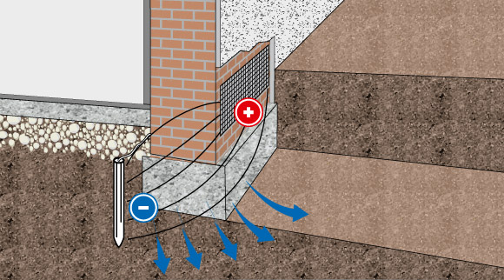
C. Metody elektroosmotické
Princip elektroosmózy:
Uměle vytvořený elektrický potenciál působí jako horizontální zábrana proti vlhkosti a trvale brání jejímu vzlínání do zdiva ﴾1﴿

Slide 19
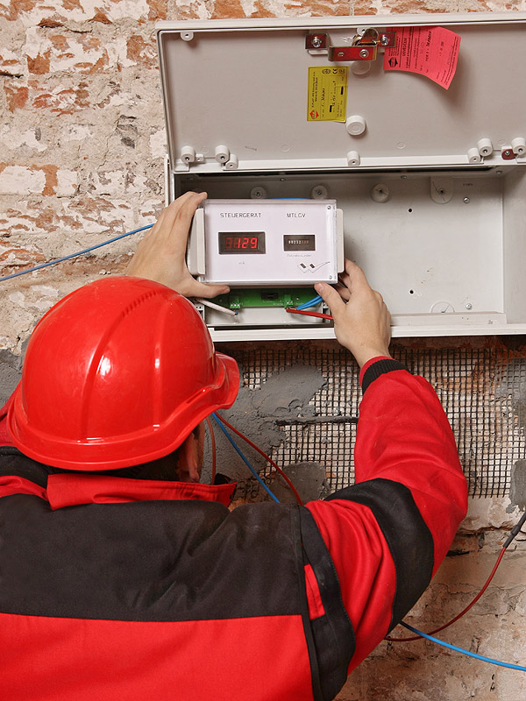
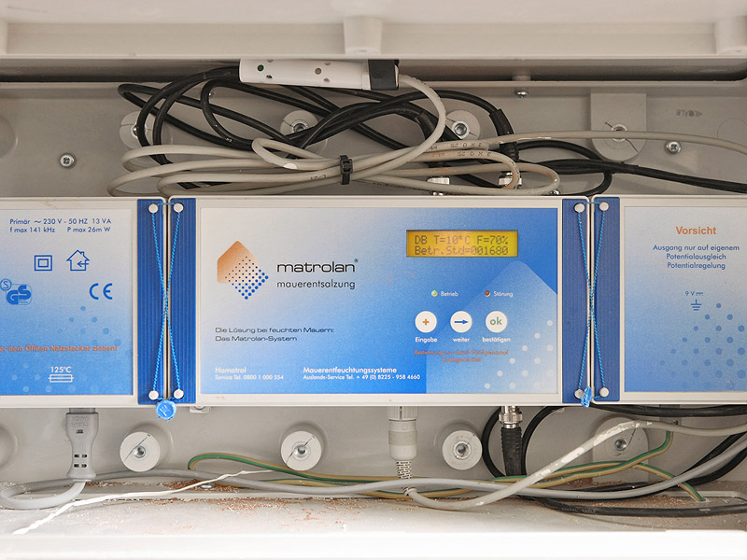
C. Metody elektroosmotické
Mírná drátová elektroosmóza
WITRO
2. Aktivní bezdrátová
Elektroosmóza
MATROLAN

Slide 20
Mírná drátová elektroosmóza WITRO
Životnost
Účinnost
Použití

Slide 21
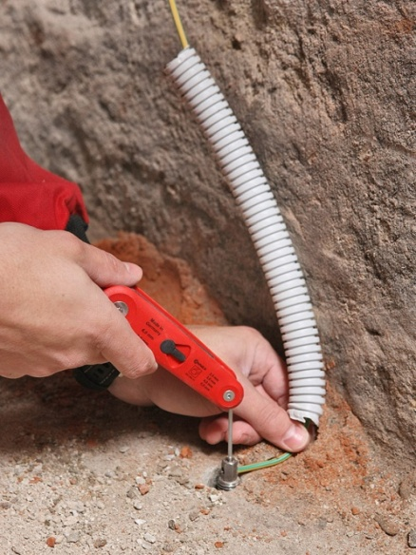
2. Aktivní bezdrátová Elektroosmóza
MATROLAN
Životnost
Účinnost
Použití

Slide 22
D. Metody vzduchoizolační
Princip:
Využití komínového efektu, nebo vzduchotechniky
1. Provětrávané štoly
2. Provětrávané sokly

Slide 23
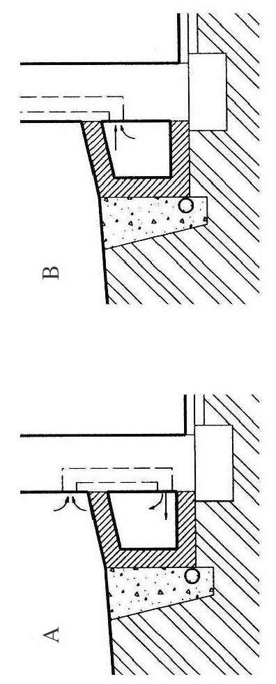
1. Provětrávané štoly
Účinnost
Použití

Slide 24
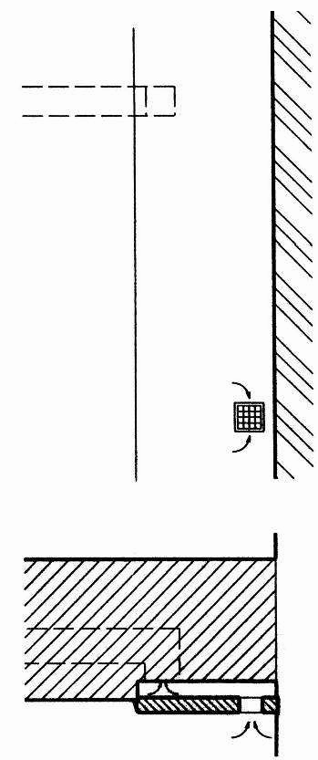
2. Provětrávané sokly
Účinnost
Použití

Slide 25
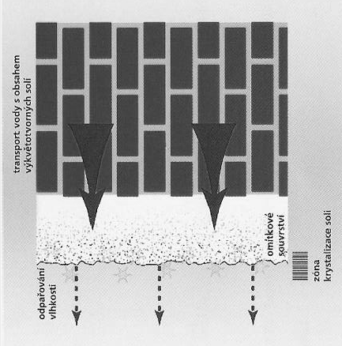
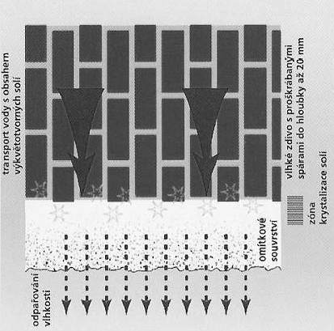
Metody doplňkové
Sanační omítky
Sanační omítka neřeší problém s vlhkostí! (nutno odstranit příčinu vlhkosti), je pouze doplňkovým opatřením.

Slide 26
Použité zdroje
http://www.sanace-zdiva.cz/?utm_source=adwords&utm_medium=cpc&utm_campaign=sanace
http://www.zelenadomacnost.com/data/images/1010.jpg
http://www.dryzone.cz/default.aspx?process=download/Files/Documents/technicka_prirucka.pdf
http://www.izolace-snadno.cz/resize/domain/mem/files/image-obrazky/mem-aufst-feuchtigkeit-b_01.jpg?w=570&h=570
http://www.usisro.cz/foto/2_6.jpg
http://www.firma-smejkal.cz/images/dum.jpg
http://www.sanace-zdiva.cz/pics/navrh-sanace-01.j
Citace
﴾1﴿
http://www.witro.cz/proces-vysouseni.html

Slide 27
Děkuji za pozornost

